Slide 1
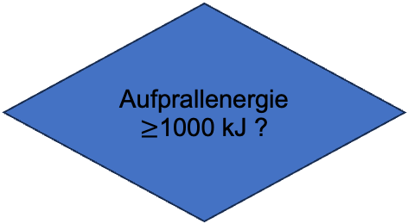
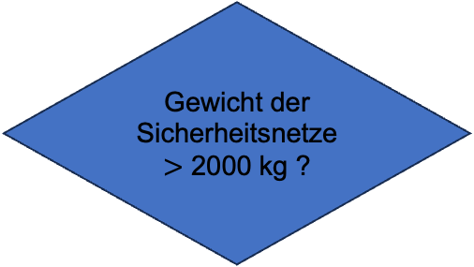
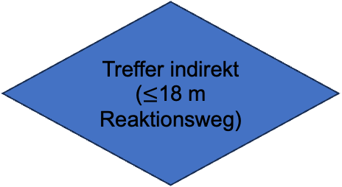
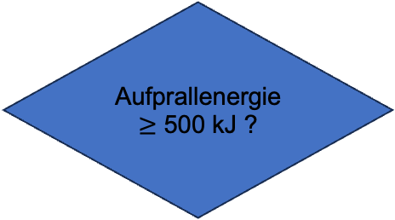
Flussdiagramm System Steinschlagrisiko
Kein Tod
Nein
Aufprallenergie $≥$1000 kJ ?
Stein wird vom Unterhaltsteam innerhalb 24 h entfernt
Nein
Treffer indirekt ($≤$18 m Reaktionsweg)
Ja
Nein
Nein
Gewicht der Sicherheitsnetze $>$ 2000 kg ?
Start
Stein fällt von Felswand
Netz reisst
Treffer auf dem Auto ?
Ja
Ja
Ja
Ja
Aufprallenergie $≥$ 500 kJ ?
Stein wird vom Unterhaltsteam innerhalb 24 h entfernt
Nein
TOD

